Slide 1









10/A Robot Kol Projesi
716 mahmut arda & 280 cenk etik

Slide 2
Projenin Yapım
Amacı

Slide 3

Projenin Yapım Amacı
Çok Amaçlı Robot Kol projemizin amacı,programlama bilgisi istemeden,kullanıcı dostu, değişik ortamlarda kullanılabilecek yazılım ve yazılımla çalışan prototipin yapımını gerçekleştirmektedir
Notes:
https://unsplash.com/photos/fItRJ7AHak8

Slide 4
Projenin
linkleri

Slide 5

Projenin linkleri
Bu projemizde sizi kullandığımız kodları içeren ve tinkercad te kullandığımız kodları da içeren linkleri vereceğiz.https://github.com/WOR35/RobotKol
Notes:
https://unsplash.com/photos/48nerZQCHgo

Slide 6
Malzemeler

Slide 7

Malzemeler
Bu bölümde size Robot Kol Projemizde kullanmış olduğumuz malzemelerden bahsettik;
1 adet breadboard , 1 adet Arduino uno , 2 adet butonlu joystick,10 adet dişi erkek jumper kablo 10 adet erkek erkek jumper kablo(bu malzemeler temel olanlardır)temel olmayan bütün malzemelerden proje raporumuzda bahsetttik.
Notes:
https://unsplash.com/photos/TvN54bnuQg8

Slide 8
Projenin Devre Şeması

Slide 9

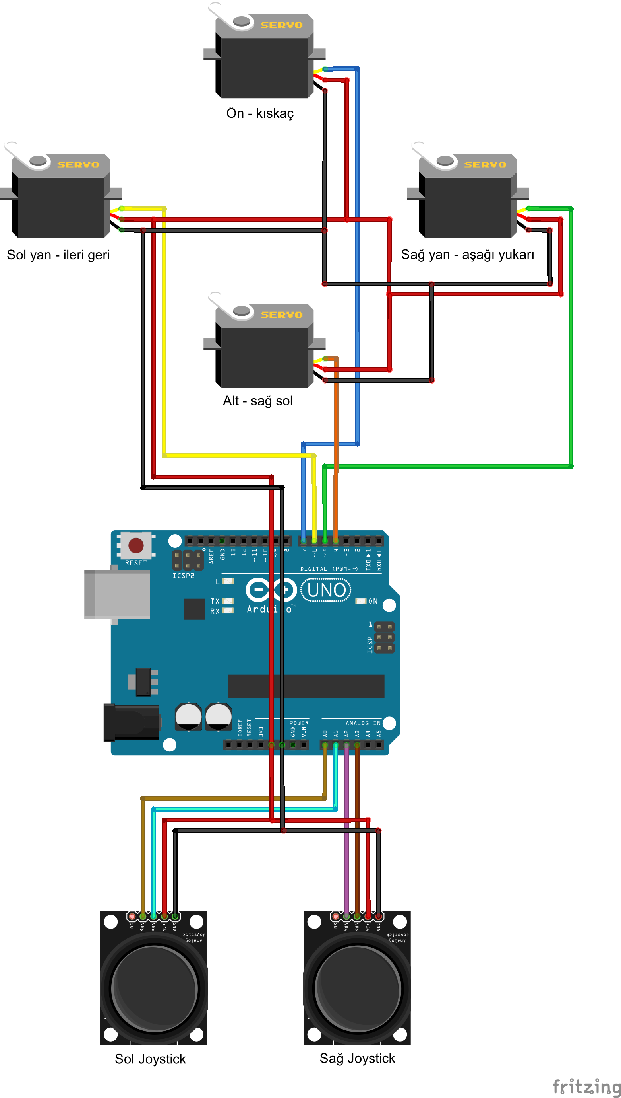
Projenin Devre Şeması
Notes:
https://unsplash.com/photos/GKLIsLZxhj0

